Slide 1
MongoDB简介
南京大学软件学院
李传艺
lcy@nju.edu.cn

Slide 2
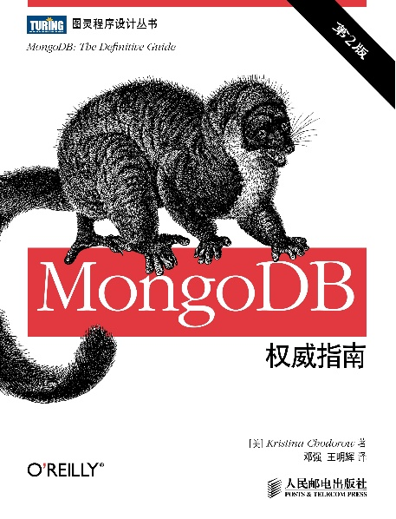
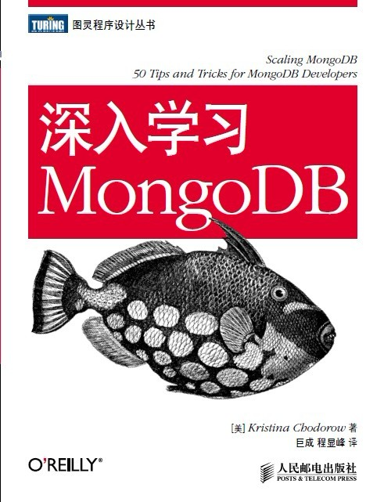
推荐参考资料
《MongoDB权威指南》第二版，Kristina Chodorow著，邓强 王明辉译：http://www.linuxidc.com/Linux/2016-12/138253.htm
《深入学习MongoDB》(Scaling MongoDB: 50Tips and Tricks for MongoDB Developers)，Kristina Chodorow著，巨成 程显峰译：http://www.linuxidc.com/Linux/2016-04/129810.htm
MongoDB官方用户手册v3.4：https://docs.mongodb.com/manual/

Slide 3
目录
简介
MongoDB基础知识
数据库基本操作
索引
分片的概念
建立和启动MongoDB集群
选择片键

Slide 4
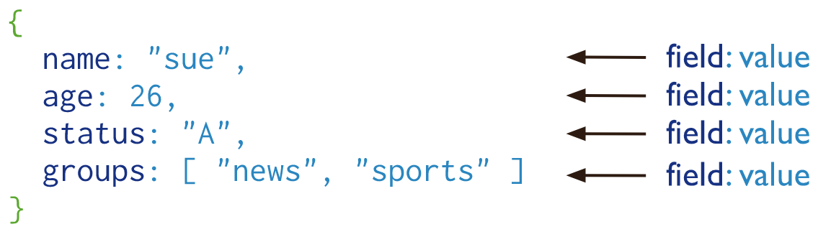
MongoDB简介（1）
MongoDB is an open-source, document database designed for ease of development and scaling.
易使用
面向文档的数据库，没有行的概念，支持嵌入文档和数组，没有预定义的表结构
易扩展
纵向扩展：增强服务器能力
横向扩展：增加服务器数量；数据很容易在多台服务器间分割；自动处理跨集群的数据和负载；准确路由用户请求等
分片Sharding

Slide 5
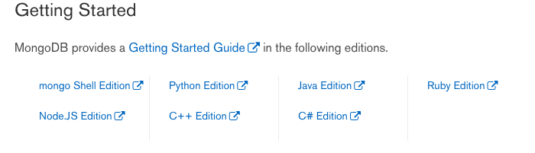
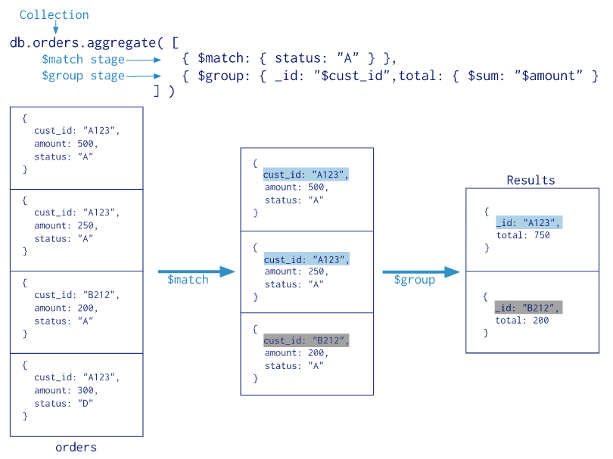
MongoDB简介（2）
多种开发语言的驱动
索引Indexing
通用二级索引、唯一索引、复合索引、地理空间索引、全文索引等
聚合Aggregation
聚合管道、Map-Reduce
特殊的集合类型
例如存在时间有限的集合
文件存储
支持存储大文件和文件元数据

Slide 6
MongoDB基础知识（1）
文档Document
键值对的有序集
{key₁:value₁, key₂:value₂, key₃:value₃,…, key_{n}:value_{n}}
value可以是任意数据类型，包括数组和文档
同一个文档中key不能重复
其它细节要求
集合Collection
一组文档就是一个集合；类似关系型数据库中的“表”
同一个集合中的文档不一定是相同的格式；使用的时候最好是相同的
数据库Database
多个集合构成了数据库
文档的键_id
对应的键值在同一个集合中是唯一的
可以是系统自动生成的ObjectId，也可以是用户指定的

Slide 7
MongoDB基础知识（2）
MongoDB以BSON documents格式存储数据
BSON是JSON的二进制表示，但是比JSON支持更多的数据类型
数据类型包括
null
boolean
数值：浮点数或者整型
字符串
日期
正则表达式
数组
内嵌文档
对象id
二进制数据
代码

Slide 8
MongoDB基础知识（3）
安装
社区版
企业版
不同操作系统（Linux, Mac, Windows）
如何在Red Hat上安装社区版
https://docs.mongodb.com/manual/tutorial/install-mongodb-on-red-hat/
mongo Shell
连接MongoDB的交互式JavaScript Shell接口
可以运行JS脚本
是一个独立的MongoDB客户端
除了JS功能，包括一些数据库操作的命令

Slide 9
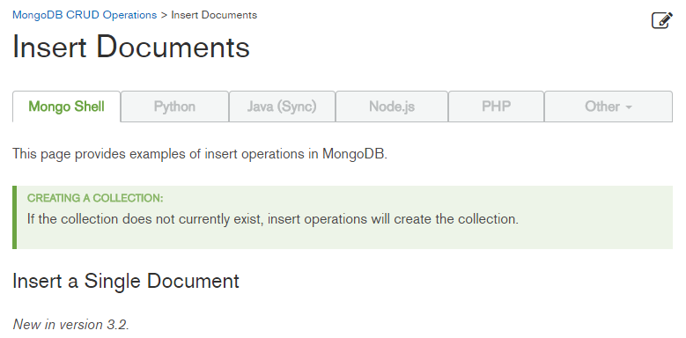
数据库基本操作（1）
创建数据库、创建集合
如果数据库、集合不存在，只有第一次写入数据的时候才创建
use myNewDB
db.myNewCollection1.insertOne( { x: 1 } )
可以显式地创建集合
db.createCollection()
文档的CRUD操作
Create：
db.collection.insertOne()
db.collection.insertMany()
db.collection.insert()
当更新或者查询并修改等操作发现文档不存在时，会插入新文档
Read：db.collection.find()等
Update：db.collection.updataOne(); updateMany(); replaceOne()
Delete：db.collection.deleteOne(); deleteMany()
https://docs.mongodb.com/manual/tutorial/insert-documents/

Slide 10
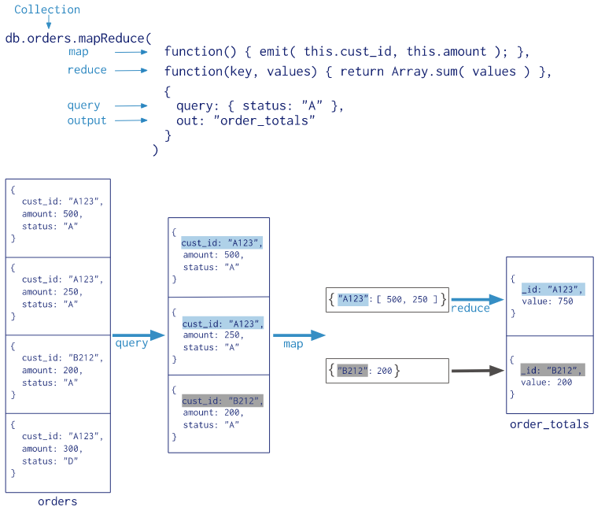
数据库基本操作（2）
聚合
聚合管道（各种操作）
MapReduce:
在满足query条件的输入上Map
文本搜索
对字符串值进行索引
在字符串的索引上搜索
步骤：
建立索引createIndex({k:v})
使用$text和$search操作查询
db.stores.find( { $text: { $search: "java coffee shop" } } )
还可以使用sort()方法和$meta操作对结果进行排序
db.stores.find({ $text: { $search: "java coffee shop" } },
{ score: { $meta: "textScore" } }
).sort( { score: { $meta: "textScore" } } )

Slide 11
索引（1）
通用二级索引
索引必须依赖一个key
Dense Index(指向非排序全局数据); Sparse Index(指向排序的Dense Index)
Cluster Index(将全局数据按照primary key排序后使用的Sparse Index); Secondary Index(指向非primary key列的Dense Index的Sparse Index)
复合索引
在多个key上建立一个索引
索引对象和数组
对嵌套文档的内容建立索引、对数组里每个元素建立索引
唯一索引
文档在索引指定键的值具有唯一性
全文索引

Slide 12
索引（2）
地理空间索引
地理位置信息保存为GeoJSON或者legacy coordinate pairs中
GeoJSON Object
<field>: { type: <GeoJSON type> , coordinates: <coordinates> }
2dsphere索引
db.collection.createIndex( { <location field> : "2dsphere" } )
Legacy coordinate pairs
<field>: [ <x>, <y> ]
<field>: { <field1>: <x>, <field2>: <y> }
2d索引
db.collection.createIndex( { <location field> : "2d" } )
一系列基于地理空间索引的查询操作
$geoWithin
$near
$nearSphere等

Slide 13
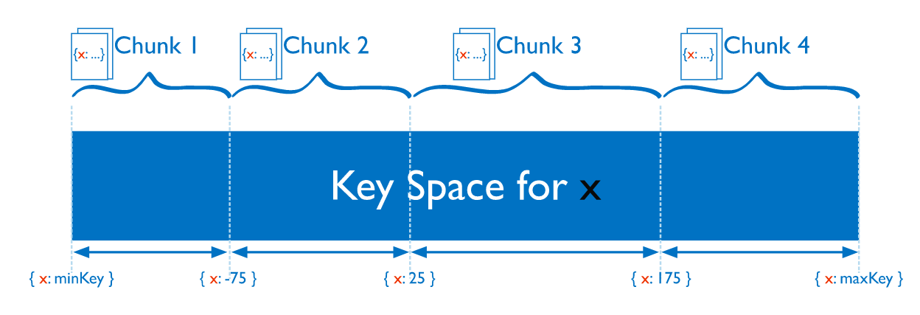
分片（1）
分片Shard是MongoDB用来将大型集合分割到不同服务器上采用的方法
一个集合可以被分为多个分片
一个分片存储在一台服务器上
一个分片可以有多个副本，副本存在其他服务器上
存储同一个分片的多台服务器称为副本集
用来对集合进行分片的键称为“片键”
一个分片就是集合数据中片键在
某个区间上的数据子集：ranged sharding; (还有Hashed Sharding)

Slide 14
分片（2）
一个分片包含多个片键区间
每个区间称为数据“块”
当块变得越来越大时，会将其分割成两个较小的块
设置块的大小：默认200M
分片平衡
通过移动块使得分片的数据量得到平衡
新加一个分片服务器
已有分片上的数据都移动一部分到新分片上
原有分片平衡
例如，当一个分片比另一个分片多出9个块，触发平衡操作

Slide 15
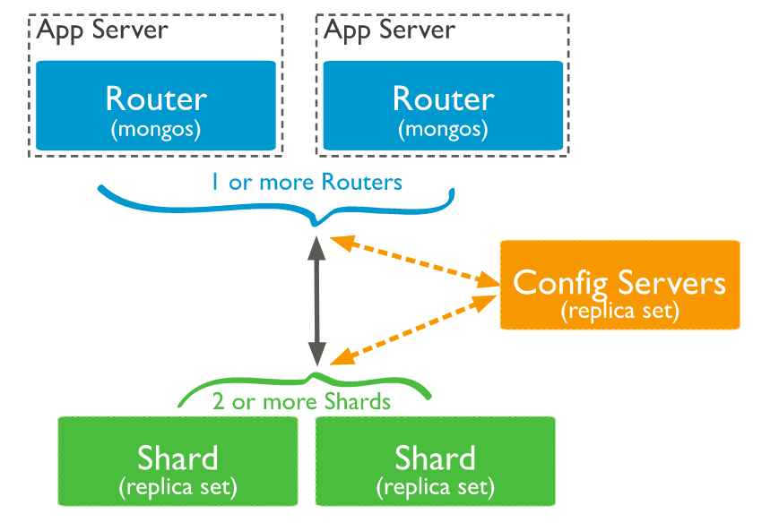
建立和启动MongoDB集群
配置服务器 mongod
“1个或3个”
测试环境使用1个就够了
配置服务器之间交互比较复杂，
生产环境使用3个比较适合
mongos进程
隐藏集群内分片的复杂性，向用
提供简洁的单服务器接口
分片
选择片键
数据分片
新增分片
移除分片

Slide 16
选择片键（1）
好片键的反例
小基数片键
利用取值很少的字段作为片键，如性别、民族等
升序片键
例如使用类似时间戳的字段作为片键
优点是近段时间需要访问的数据在内存中的概率更大
问题是导致新插入数据总是在同一个片键上，单个分片压力过大
随机片键
选择取值随机的字段作为片键
开始效果不错，但是随着数据量增大，效果变差
考虑当需要对分片进行平衡时，会将一个分片的一些块放到另一些分片上
结果是：每个分片上随机分布着数据，可能需要放在内存中的常用数据也随机分布在各个分片中，使得磁盘压力变大，导致速度慢

Slide 17
选择片键（2）
好片键
具备良好的数据局部性特征——高效查询
相关数据会保持在同一个局部内，避免内存数据高频率切换
不会产生数据热点——高效集群
数据的插入、修改操作均匀的分布在多个分片上，而不是集中在某一个分片
使用组合片键
一个字段用于将数据分块
一个字段用于保持数据局部性特征

Slide 18
选择片键（3）
选择片键应该思考的问题
写操作是怎样的？需要插入的文档类型和大小？
系统写入数据的频率如何？
哪些字段是随机值，哪些是增长的？
读操作是怎样的？经常访问的数据有哪些？
系统读取数据的频率如何？
数据有索引吗？是否需要索引？
数据总量有多少？

Slide 19
集群的使用和管理
用户访问的是mongos进程，已经封装好集群的内部的复杂过程
集群的管理
通过mongo shell进行集群管理
监控
最全面的监控命令mongostat
使用web管理界面
可能出现的服务器错误
分片停机
多数分片停机
配置服务器停机
mongos进程死掉：尝试重启奔溃的mongos进程

Slide 20
MongoDB开发技巧50例
通过使用MongoDB的实践增强对MongoDB机制的理解，并提高使用技巧
经常查阅《MongoDB开发技巧50例》解决遇到的问题

Slide 21
谢 谢！

